Slide 1

Chapter 8-1
Auth & HTTPS
WHATEVER YOU WANT, MAKE IT REAL.
박지호

Slide 2
목표 | Auth & HTTPS
Authorization & Authentication
HTTPS
{
}

Slide 3
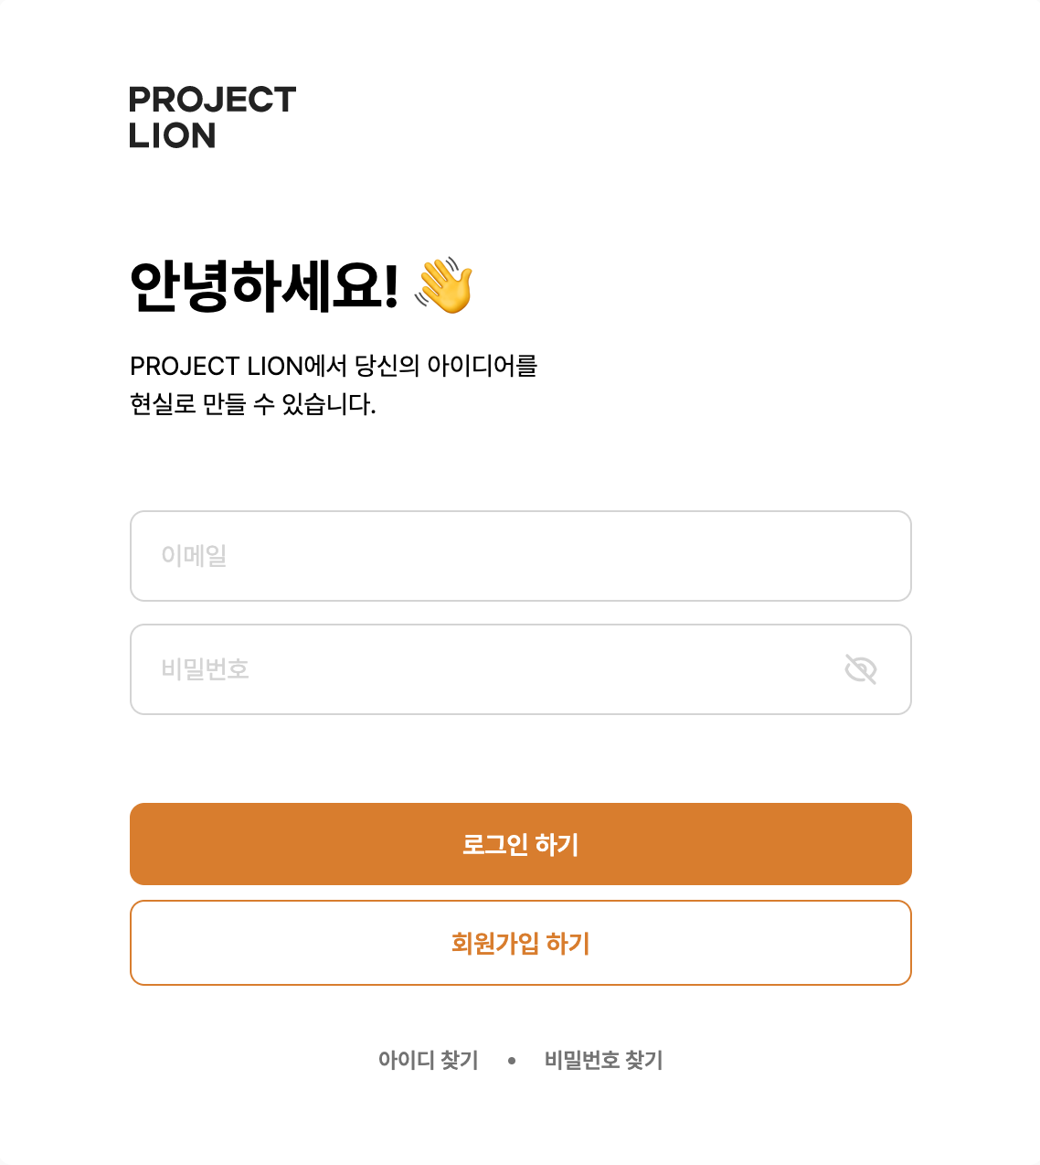
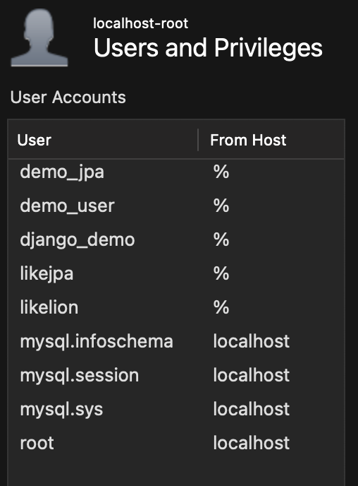
강의 | Authorization & Authentication

Slide 4
강의 | Authorization & Authentication
Login
한 개인이 자기 자신을 증명함으로서
특정 컴퓨터 시스템에 접근하는 행위
Auth?

Slide 5
강의 | Authorization & Authentication
Auth
Authorization & Authentication
사용자가 자신이 누구인지를 증명하는 과정
Authentication
로그인
소셜 로그인
Authorization
권한 관리
작성, 차단 등
사용자의 기능 사용 권한을 검증하는 과정

Slide 6




강의 | Authorization & Authentication

Slide 7
강의 | Authorization & Authentication
로그인 요청

Slide 8
강의 | Authorization & Authentication
sessionid: UserInfo
로그인 요청

Slide 9
강의 | Authorization & Authentication
sessionid: UserInfo
로그인 요청
sessionid
반환

Slide 10
강의 | Authorization & Authentication
sessionid: UserInfo
로그인 요청
sessionid
반환
sessionid

Slide 11
강의 | Authorization & Authentication
sessionid: UserInfo
모든 요청
sessionid 포함
sessionid

Slide 12
강의 | Authorization & Authentication
모든 요청
sessionid

Slide 13
강의 | Authorization & Authentication
모든 요청
sessionid 포함
sessionid

Slide 14
강의 | Authorization & Authentication
sessionid: UserInfo
모든 요청
sessionid 포함
sessionid

Slide 15
강의 | Authorization & Authentication
sessionid: UserInfo
모든 요청
sessionid 포함
로그인 여부 판단
sessionid

Slide 16

강의 | HTTPS
TLS
컴퓨터 네트워크 상에 정보를 안전하게 공유하기 위한 암호화 규칙
흔히 말하는 HTTPS는 HTTP에 TLS가 적용된 형태이다.
암호화
평문
특정 규칙(알고리즘)을 가지고 평범한 데이터를 제3자가 확인할 수 없도록 정보를 숨기는 과정
암호문

Slide 17
강의 | HTTPS
대칭키 암호화
비대칭키 암호화

Slide 18
강의 | HTTPS
대칭키 암호화
같은 키를 사용하여 암호화
빠르고 자원 소모가 적음
양측이 동일한 키를 가지고 있어야 함 (대칭키)
비대칭키 암호화

Slide 19
강의 | HTTPS
대칭키 암호화
서로 다른 키를 사용하여 암호화
개인 키를 공개하지 않아 보안이 뛰어남
하드웨어 자원 소모가 큼
암호화 복호화 시간이 오래걸림
비대칭키 암호화

Slide 20
강의 | HTTPS
대칭키 암호화
Hello World!
Pmttw Ewztl!
8
a | b | c | d | e | f | g | … | z
0 | 1 | 2 | 3 | 4 | 5 | 6 |  | 25
8 | 9 | 10 | 11 | 12 | 13 | 14 |  | 7
i | j | k | l | m | n | o |  | h

Slide 21

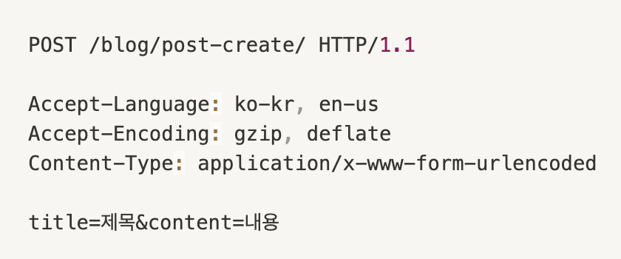
강의 | HTTPS
비대칭키 암호화
공개키
개인키

Slide 22
강의 | HTTPS
비대칭키 암호화
공개키
개인키

Slide 23

강의 | HTTPS
비대칭키 암호화
공개키
개인키

Slide 24

강의 | HTTPS
비대칭키 암호화
공개키
개인키

Slide 25
강의 | HTTPS
비대칭키 암호화
공개키
개인키

Slide 26
강의 | HTTPS
대칭키 암호화
TLS는 둘 다 사용!
비대칭키 암호화

Slide 27
강의 | HTTPS
요청, 사용 가능한 암호화 방식

Slide 28
강의 | HTTPS
요청, 사용 가능한 암호화 방식
선택한 암호화 방식 및 인증서

Slide 29
강의 | HTTPS
서버의 공개키
서버의 개인키
대칭키 준비
대칭키 확인

Slide 30
강의 | HTTPS
공유된 대칭키
공유된 대칭키
요청 암호화
응답 암호화

